Slide 1
География населения Мира
Урок географии в 10-м классе.
Автор: Карезина Нина Валентиновна,
учитель МОУ СОШ №5 города Светлого
Калининградской области.

Slide 2
План изучения темы:
Население как предмет изучения социально-экономической географии.
Численность населения мира.
Понятие о воспроизводстве (естественном движении) населения.
Первый тип воспроизводства населения: демографическая зима. Депопуляция.
Второй тип воспроизводства населения: демографическая весна. Демографический взрыв.
Управление воспроизводством населения и демографическая политика.

Slide 3
Проверь себя
1. Демографический взрыв характерен для стран:
Восточной Европы | Азии, Африки, Лат. Америки |  | Австралии и Океании
2. В настоящее время численность населения мира приближается к (млрд чел.)
5 |  | 10 | 7
3. Лидером по численности населения является:
Индия |  | Китай | США
4. Пик демографического взрыва произошел в:
1950 гг. |  | 1970 гг. | 2000 гг.

Slide 4
Проверь себя
1. Демографический взрыв характерен для стран:
 | Азии, Африки, Лат. Америки
2. В настоящее время численность населения мира приближается к (млрд чел.)
 |  |  | 7
3. Лидером по численности населения является:
 |  | Китай
4. Пик демографического взрыва произошел в:
 |  | 1970 гг.

Slide 5
Рост численности населения
По прогнозам ООН, численность населения земного шара достигнет
10 млрд человек
к середине ХХI века.

Slide 7
Первая десятка стран-лидеров по численности населения (млн.чел.)
1990 г. |  | 2002 г. |  | 2050 г. (прогноз)
Китай | 1139 | Китай | 1292 | Индия | 1531
Индия | 851 | Индия | 1045 | Китай | 1395
США | 250 | США | 281 | США | 408
Индонезия | 188 | Индонезия | 231 | Пакистан | 348
Бразилия | 151 | Бразилия | 176 | Индонезия | 294
Россия | 148 | Пакистан | 148 | Нигерия | 258
Япония | 124 | Россия | 145 | Бангладеш | 255
Пакистан | 114 | Бангладеш | 133 | Бразилия | 233
Бангладеш | 110 | Нигерия | 130 | Эфиопия | 171
Нигерия | 87 | Япония | 127 | Конго | 152

Slide 8
Воспроизводство населения
Динамику численности населения определяет процесс воспроизводства населения.
Это соотношение рождаемости и смертности, обеспечивающие беспрерывное возобновление и смену людских поколений. Рождаемость и смертность — это число родившихся или умерших за год в расчете на 1000 жителей.
Разница между рождаемостью и смертностью называется естественным приростом. Таким образом, «формулу воспроизводства» можно записать как:
где Р — рождаемость, С — смертность,
ЕП — естественный прирост.
4. Естественный прирост может быть положительным и отрицательным.
Он изменяется из года в год.
ЕП=Р-С

Slide 9
Скорость прироста населения

Slide 10
Общие коэффициенты рождаемости стран мира

Slide 11
Общие коэффициенты смертности стран мира в 2002 году

Slide 12
Средняя ожидаемая продолжительность жизни населения стара мира в 2002 году

Slide 13
Естественный прирост зависит от ряда факторов:
Уровень жизни, в том числе материальные условия жизни людей, уровень здравоохранения, питания, условия труда и быта людей и т.п.;
Структуру населения (половая, возрастная, брачная);
Образ жизни (городской и сельский);
Занятость женщин в общественном производстве;
Национальные и религиозные традиции.

Slide 14
Типы воспроизводства населения
Первый тип воспроизводства населения | Второй тип воспроизводства населения
Низкие показатели рождаемости, смертности и естественного прироста Стабилизация численности населения «Старение» населения (т.е. увеличение доли пожилых людей в общей численности населения) | Высокий естественный прирост за счет высокой рождаемости и относительно низкие показатели смертности Постоянное увеличение численности населения Большая доля людей молодого возраста в общей численности населения
«Формула воспроизводства» населения 13 - 9 = 4 | «Формула воспроизводства» населения 29 - 9 = 20
Характерен для стран Зарубежной Европы, СНГ, Северной Америки, Австралии и Японии | Характерен для стран Африки, Латинской Америки и Зарубежной Азии

Slide 15
Среднемировой показатель естественного прироста составляет 17 чел. на 1000 чел. населения (17 %о). Однако в регионах и странах мира он существенно различен:
Очень высокий естественный прирост | Высокий естественный прирост | Средний естественный прирост | Низкий естественный прирост | Очень низкий естественный прирост
Более 30%о | 20—30 %о | 10-20%о | 2—10%о | Менее 2%о
Африка | Африка Зарубежная Азия | Зарубежная Азия Латинская Америка | Зарубежная Европа Северная Америка | Зарубежная Европа СНГ
Нигер Кения Зимбабве Ливия Нигерия | Монголия Филиппины Бангладеш Эфиопия Египет | Китай Индия Турция Куба Бразилия | Польша Франция Чехия Великобритания США | Венгрия Германия Болгария Австрия Италия Россия

Slide 16
Причины, вызывающие невысокие показатели рождаемости (I тип) | Причины вызывающие высокие показатели рождаемости (II тип)

Slide 17
Причины, вызывающие невысокие показатели рождаемости (I тип) | Причины вызывающие высокие показатели рождаемости (II тип)
Высокий уровень социально-экономического развития; | Низкий уровень развития экономики, с преобладанием сельского хозяйства;

Slide 18
Причины, вызывающие невысокие показатели рождаемости (I тип) | Причины вызывающие высокие показатели рождаемости (II тип)
Высокий уровень социально-экономического развития; Высокий уровень урбанизации (в сельской местности рождаемость выше, в городах - ниже); . | Низкий уровень развития экономики, с преобладанием сельского хозяйства; Невысокий уровень урбанизации (в селе рождаемость выше);

Slide 19
Причины, вызывающие невысокие показатели рождаемости (I тип) | Причины вызывающие высокие показатели рождаемости (II тип)
Высокий уровень социально-экономического развития; Высокий уровень урбанизации (в сельской местности рождаемость выше, в городах - ниже); Изменение статуса женщин, эмансипация и появление новой системы ценностей; | Низкий уровень развития экономики, с преобладанием сельского хозяйства; Невысокий уровень урбанизации (в селе рождаемость выше); Своеобразный общественный уклад, религиозные обычаи, поощряющие многодетность;

Slide 20
Причины, вызывающие невысокие показатели рождаемости (I тип) | Причины вызывающие высокие показатели рождаемости (II тип)
Высокий уровень социально-экономического развития; Высокий уровень урбанизации (в сельской местности рождаемость выше, в городах - ниже); Изменение статуса женщин, эмансипация и появление новой системы ценностей; Увеличение доли старших возрастов - старение нации; | Низкий уровень развития экономики, с преобладанием сельского хозяйства; Невысокий уровень урбанизации (в селе рождаемость выше); Своеобразный общественный уклад, религиозные обычаи, поощряющие многодетность; Подневольное положение женщин, ранние браки;

Slide 21
Причины, вызывающие невысокие показатели рождаемости (I тип) | Причины вызывающие высокие показатели рождаемости (II тип)
Высокий уровень социально-экономического развития; Высокий уровень урбанизации (в сельской местности рождаемость выше, в городах - ниже); Изменение статуса женщин, эмансипация и появление новой системы ценностей; Увеличение доли старших возрастов - старение нации; Производственный травматизм. | Низкий уровень развития экономики, с преобладанием сельского хозяйства; Невысокий уровень урбанизации (в селе рождаемость выше); Своеобразный общественный уклад, религиозные обычаи, поощряющие многодетность; Подневольное положение женщин, ранние браки; Использование достижений современной медицины для борьбы с эпидемическими заболеваниями;

Slide 22
Причины, вызывающие невысокие показатели рождаемости (I тип) | Причины вызывающие высокие показатели рождаемости (II тип)
Высокий уровень социально-экономического развития; Высокий уровень урбанизации (в сельской местности рождаемость выше, в городах - ниже); Изменение статуса женщин, эмансипация и появление новой системы ценностей; Увеличение доли старших возрастов - старение нации; Производственный травматизм. | Низкий уровень развития экономики, с преобладанием сельского хозяйства; Невысокий уровень урбанизации (в селе рождаемость выше); Своеобразный общественный уклад, религиозные обычаи, поощряющие многодетность; Подневольное положение женщин, ранние браки; Использование достижений современной медицины для борьбы с эпидемическими заболеваниями; Запреты по планированию семьи в мусульманских странах.

Slide 23
Демографическая политика
Страны мира стремятся управлять воспроизводством населения, осуществляя государственную демографическую политику.
Направление демографической политики зависит от демографической ситуации в стране.

Slide 24
Демографическая политика основывается на комплексе различных мер:
экономических;
административно-правовых;
воспитательных;
пропагандистских

Slide 25
Особенности демографической политики в странах с разным типом воспроизводства
В странах первого типа воспроизводства преобладает демографическая политика, направленная на увеличение рождаемости и естественного прироста населения.
Она осуществляется, главным образом, с помощью экономических мер (единовременные ссуды, пособия при рождении ребёнка и т.д.).
К странам, проводящих активную демографическую политику, относятся Франция и Япония.
Страны второго типа воспроизводства стали осуществлять демографическую политику, направленную на сокращение рождаемости и естественного прироста населения.
Большие усилия в этом отношении прилагают Китай и Индия.
Однако некоторые страны не проводят демографическую политику по религиозным и этическим соображениям. Это касается многих мусульманских стран.
Страны Тропической Африки в своём большинстве не способны на эффективную демографическую политику по экономическим причинам (отсутствие денежных средств).
Активная демографическая политика характерна для стран Северной Африки и Латинской Америки.

Slide 26
Одной из действенных мер по регулированию рождаемости является:
считается законодательное изменение возраста вступления в брак. Например, в Китае он повышен до 22 лет для мужчин и 20 лет для женщин, в Индии — соответственно до 21 и 18 лет.
Но в действительности наблюдается ещё большее «старение» брака. Это объясняется тем, что значительная часть молодых людей стремится прежде всего получить образование, а затем пройти профессиональную подготовку.
В результате средний возраст вступления в брак мужчин в Китае составляет 25 лет, а женщин — 22; в Индии — 23 и 19 соответственно.

Slide 27
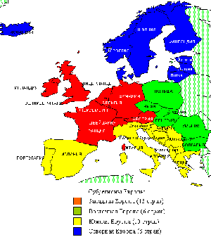
В Европе:
В Европе средний возраст вступления в брак составляет 26 лет для мужчин и 23 — для женщин.
Но в развитых странах Европы этот возраст выше.
В Италии и Швейцарии он превышает 27 лет,
а в Германии — 28. Для женщин в Великобритании и Нидерландах средний возраст вступления в брак превышает 28 лет,
а в Швеции — 29.

Slide 28
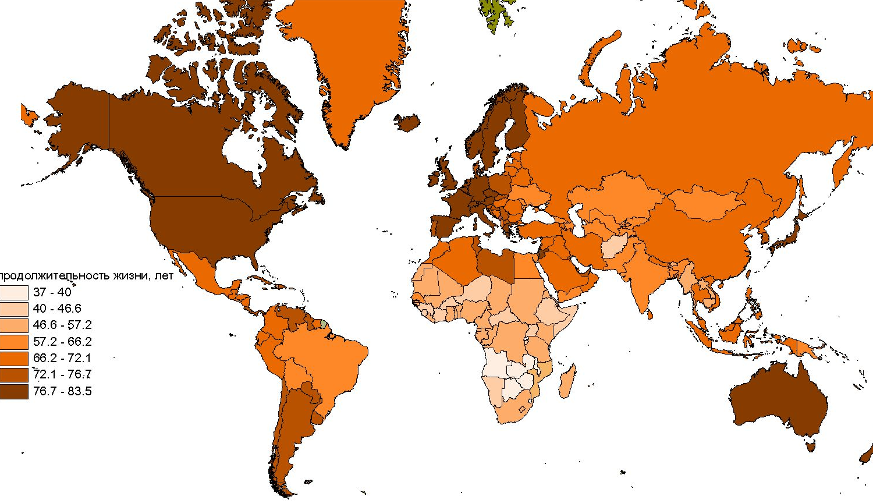
КАЧЕСТВО НАСЕЛЕНИЯ
ЭТО КОМПЛЕКСНОЕ ПОНЯТИЕ, УЧИТЫВАЮЩИЕ УСЛОВИЯ ЖИЗНИ:
СОЦИАЛЬНЫЕ
(уровень здравоохранения, развитие демократических институтов)
КУЛЬТУРНЫЕ
(уровень грамотности, количество библиотек, театров на душу населения)
ЭКОНОМИЧЕСКИЕ
(душевой доход, занятость, калорийность питания)
ОДНИМ ИЗ ГЛАВНЫХ ПОКАЗАТЕЛЕЙ СОСТОЯНИЯ ЗДОРОВЬЯ НАСЕЛЕНИЯ СЛУЖИТ ПОКАЗАТЕЛЬ СРЕДНЕЙ ПРОДОЛЖИТЕЛЬНОСТИ ЖИЗНИ. В СРЕДНЕМ ОН СОСТАВЛЯЕТ 66 ЛЕТ.
СРЕДНЯЯ ПРОДОЛЖИТЕЛЬНОСТЬ ЖИЗНИ В МИРЕ (КОНЕЦ ХХ ВЕКА)
САМЫЙ ВЫСОКИЙ ПОКАЗАТЕЛЬ
Более 80 лет:Андорра
ЯПОНИЯ
АВСТРАЛИЯ
ШВЕЦИЯ
КАНАДА
САМЫЙ НИЗКИЙ ПОКАЗАТЕЛЬ
36 лет
СЬЕРРА-ЛЕОНЕ
ГВИНЕЯ
ГАМБИЯ
БУРКИНА-ФАСО

Slide 29
Домашнее задание
Детки!
Не забываем делать задания, номера которых указаны в тексте учебника.
И будет нам всем счастие!!!
С. 57-66

